Slide 1

SNAKE
Kryštof Křemeček 2.A

Slide 2
Proč Snake?
Versatilní téma
Jednoduchý základ
Moje oblíbená arcade hra

Slide 3
Postup práce
Krátký tutoriál
Tvorba základu
Tvorba assetů
Přidávání funkcí
Design

Slide 4
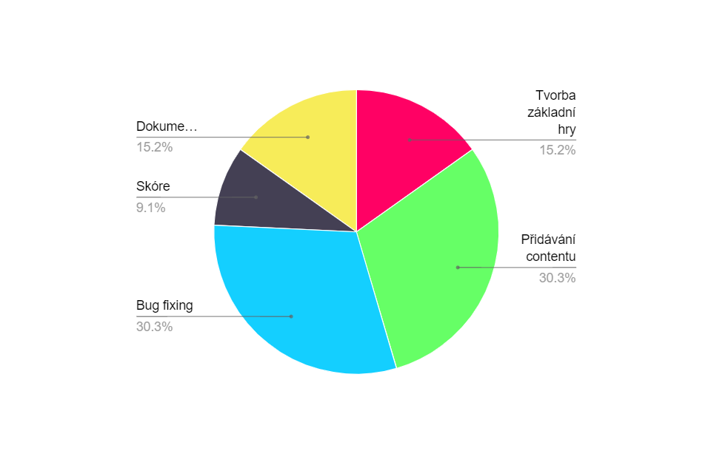

Slide 5
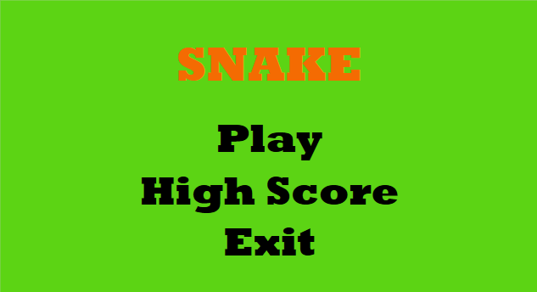
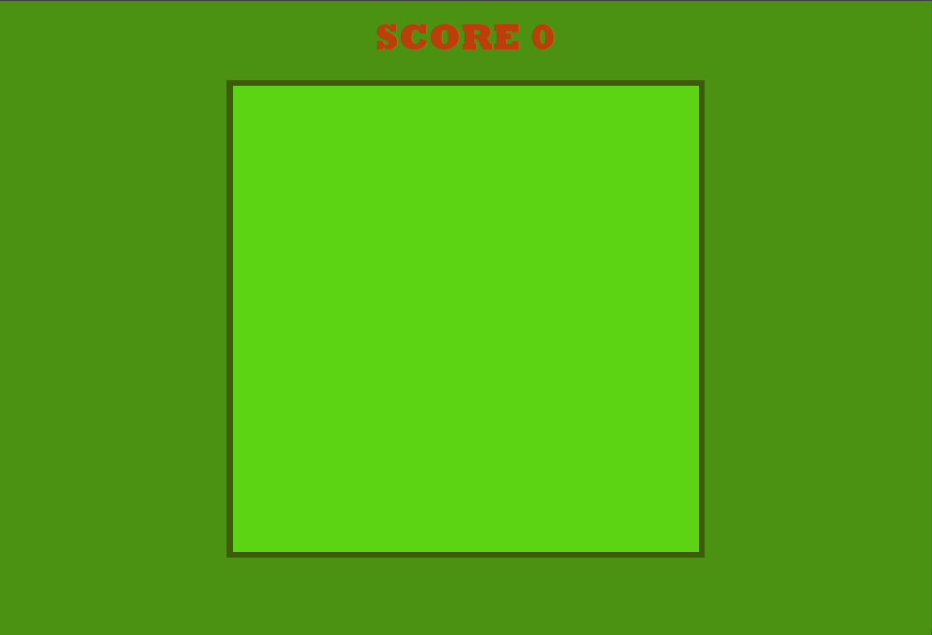
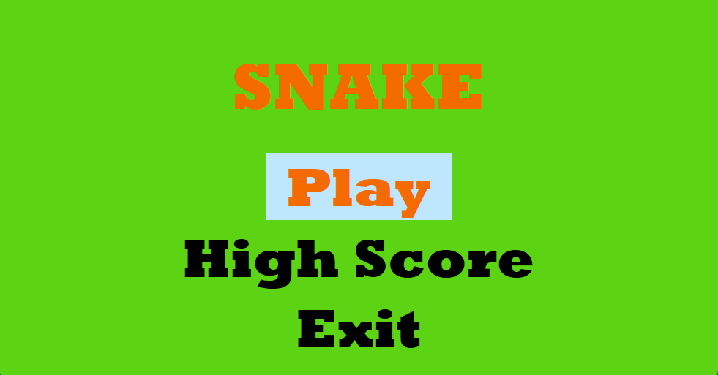
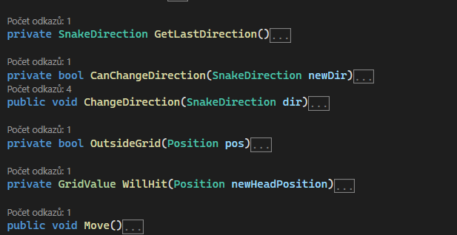
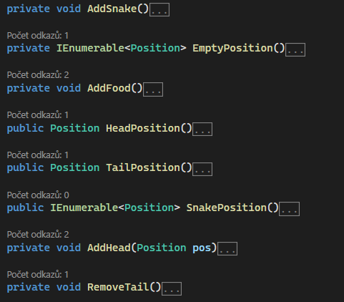
Evoluce designu

Slide 6
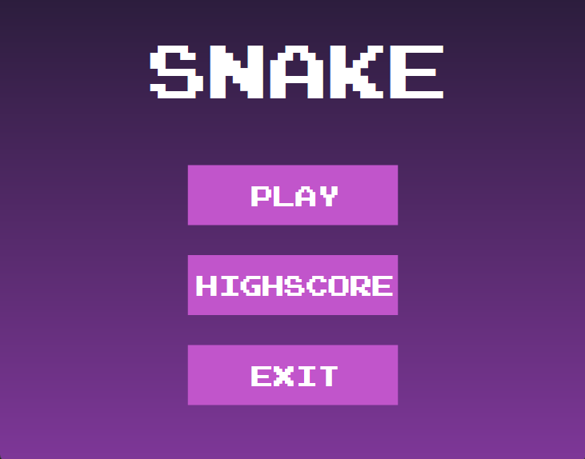
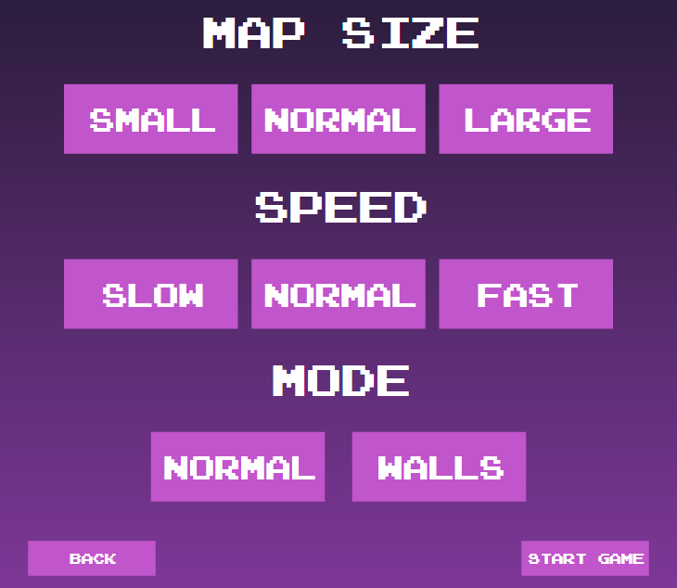
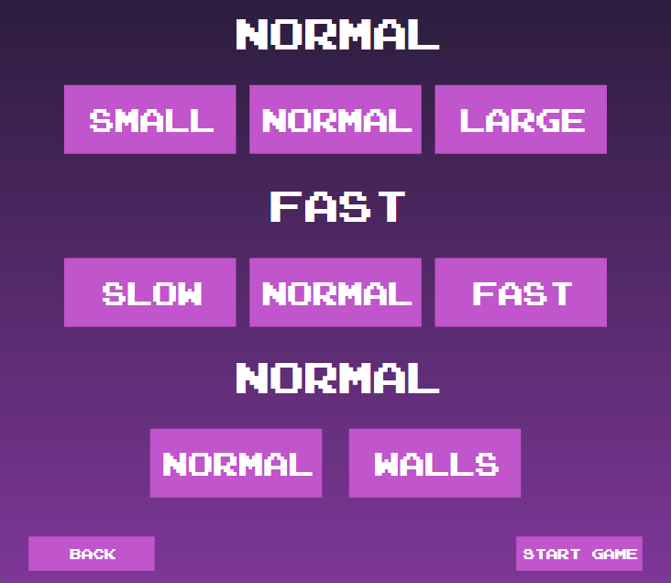
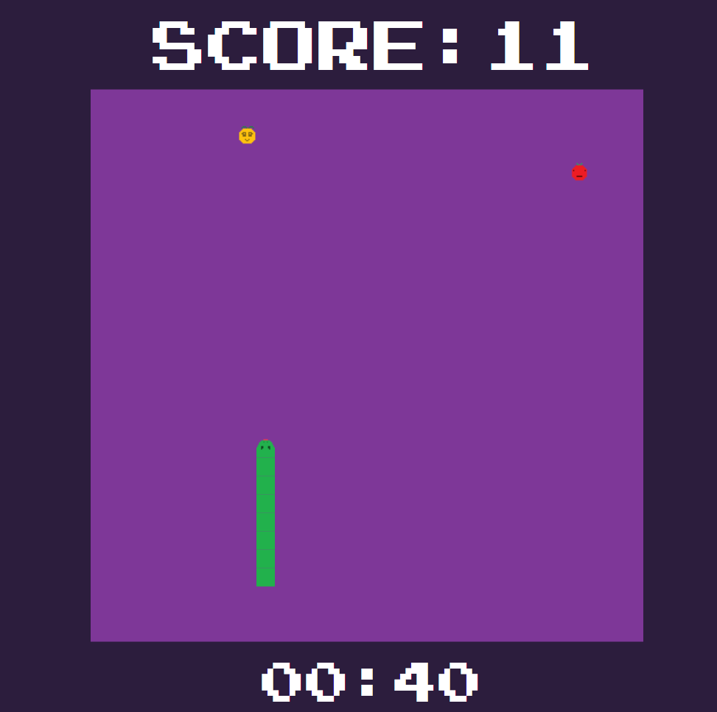
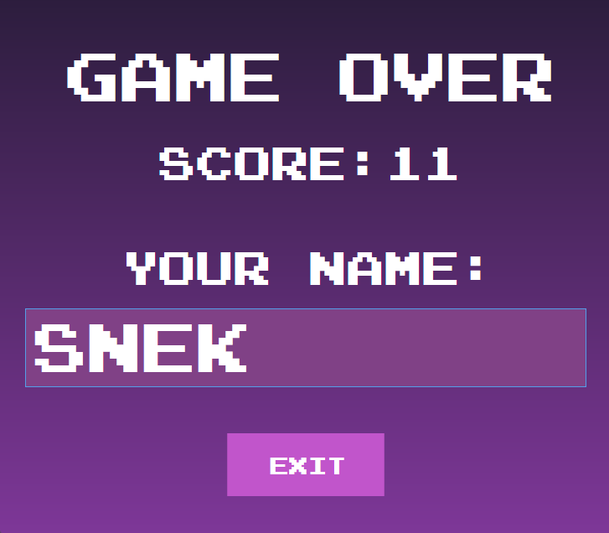
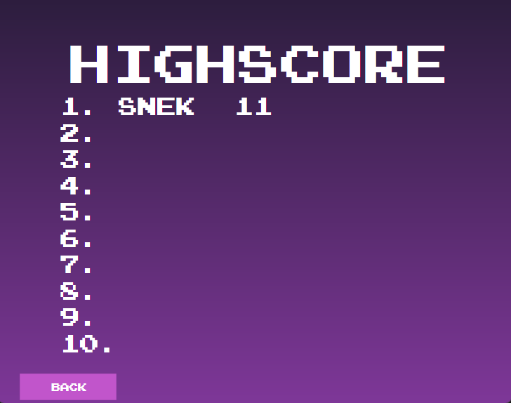
Evoluce designu

Slide 7
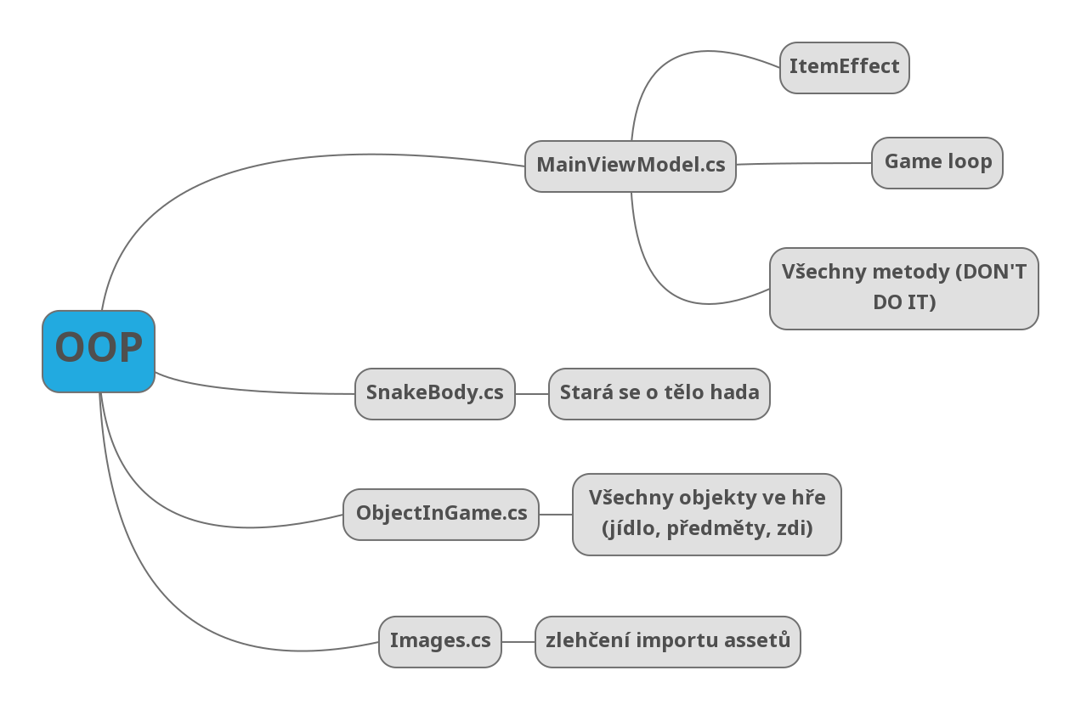
Struktura OOP

Slide 8
Použití technologií
Soubory
Timer
DateTime
Streamy

Slide 9
Nejhorší části
Plno bugů
Chaotický kód
OOP není nejlepší
WPF

Slide 10
Nejlepší části
Funkční program
Přijatelný design
Content

Slide 11
Zdroje
TK Programming. (2022, 22. října). How to Create A Snake Game In WPF. https://www.youtube.com/watch?v=5imY5P0pR9U&t=200s&ab_channel=TKProgramminghttps://stackoverflow.com/
Stack Overflow. (2016, 12. června). C# Create high score text file. https://stackoverflow.com/questions/37774062/c-sharp-create-high-score-text-file
Matěj Cajthaml. (2022, 29. října). LEKCE: Náhodnost, soubory, datum a čas. https://ssps.cajthaml.eu/2-pva/selfstudy/lekce-nahodnost-soubory-datum-cas/streamy-635d9ba569f8acfe98ba972a
ChatGPT – screenshoty se nachází ve složce chatgpt

Slide 12
Děkuji za pozornost!

